Slide 2
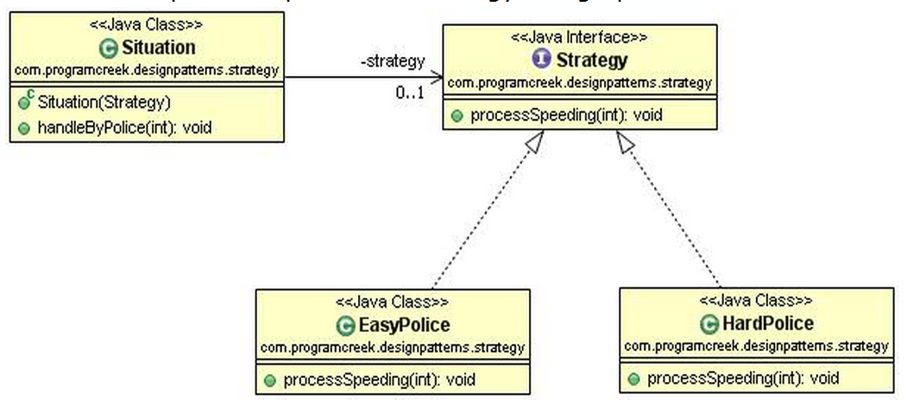
전략 패턴

Slide 3
디자인 패턴
설계 시 겪게 되는 일반적인 문제사항에 대한 이미 알려진 해결책

